Slide 1

河北农业大学渤海校区
Bohai campus of Hebei Agricultural University
利用菲涅尔透镜实现的虚拟现实显示器
Virtual reality display based on Fresnel lens
答辩人：刘艳祥
专业班级：计算机科学与技术2005班
答辩日期：2021年5月19日

Slide 2
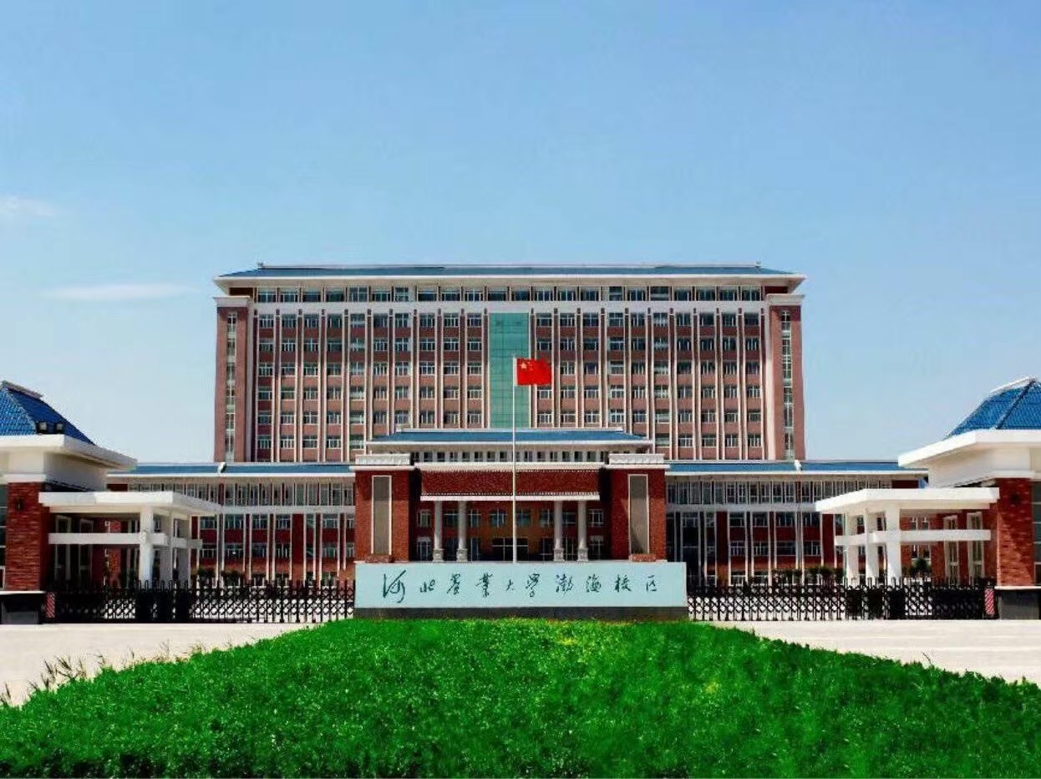
目 录
CONTENT
01 / 摘要
02 / VR的发展拟现实技术发展
03 / 研究背景
04 / 研究内容
05 / 参考文献

Slide 3
摘要
关键词
虚拟现实，镜头阵列，菲涅尔透镜。
这篇文章作者采用菲涅尔透镜基于偏振光学折叠技术，提出了一种新的薄而平坦的虚拟现实(VR)显示设计。所设计的VR模型符合人体工程学的眼部特征，并且在通过实验和数据分析证实这个模型的可实行性。文章介绍了作者如何设计系统参数和分析系统性能。最后，作者演示了两个原型，并实验性地验证了拟定VR显示系统具有预期的性能，同时具有眼镜般的形式的功能。
In this paper, the author proposes a new thin and flat virtual reality (VR) display design using Fresnel lens based on polarization optical folding technology. The VR model of D conforms to the eye characteristics of ergonomics, and the feasibility of this model is confirmed by experiments and data analysis. In this paper, the author introduces how to design system parameters and analyze system performance. Finally, the author demonstrates two prototypes, and experimentally verifies that the proposed VR display system has the expected performance, and has the function of eyeglasses.

Slide 4

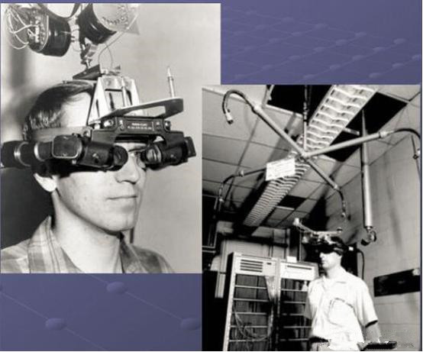
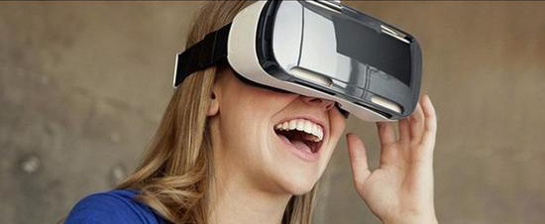
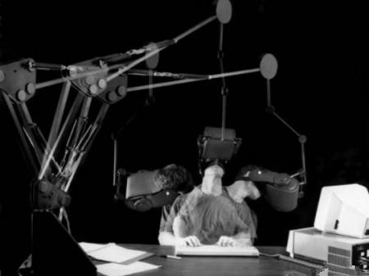
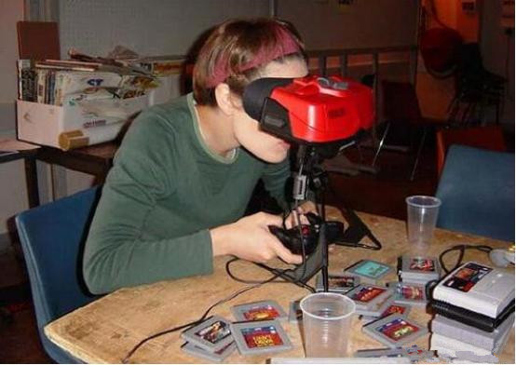
2
虚拟现实技术发展
第一阶段： 1935年~1961年，虚拟现实概念萌芽期；
1935年小说家Stanley Weinbaum在小说中描述了一款VR眼镜，以眼镜为基础，包括视觉，嗅觉，触觉等全方位沉浸式体验的虚拟现实概念
第二阶段：1962年~1972 年
虚拟现实技术的萌芽期；技术限制导致设备体积庞大，虚拟现实仍处于原型机阶段。
第三阶段：1973 年~1989 年
技术积累期，是整个虚拟技术理论和概念形成的时期。
第四阶段：1990 年~2015年
产品的迭代期，这个阶段主要是虚拟现实技术理论的完善和开始向应用转型阶段。
第五阶段：2016年至今，虚拟现实技术爆发期

Slide 5
研究背景
Virtual reality (VR) technology has attracted much attention because of its huge application potential in entertainment, education, training, music, social and other fields. However, although it has been several decades since the first commercial product came out, VR has not yet become the mainstream because of technology, equipment, capital and other factors.There are still few VR fans who use VR for a long time in their daily life. According to a survey by VR experts, the biggest obstacle to VR is the discomfort caused by heavy and bulky headwear hardware, rather than high price or insufficient content. However, ironically, it is these blank spaces that occupy most of the capacity of current commercial VR devices.With the rapid development of VR technology such as real-time tracking and rendering, the development of optical system design is stagnant. The slow development of optical design has become a bottleneck in the rapid development of VR.In order to widen this bottleneck and open a new page of VR market, a higher level of VR optics is needed.
虚拟现实(VR)技术因其在娱乐、教育、培训、音乐、社交等领域的巨大应用潜力而备受关注。然而，虽然距离第一个商业化的产品问世已经过去了几十年，但VR至今因为技术，设备，资金等因素还没有成为主流。
在日常生活中长期使用VR的VR迷仍然很少。根据VR专家的一项调查，目前VR最大的障碍是由于沉重和笨重的头戴式硬件带来的不适，而不是价格高或内容不足。然而，具有讽刺意味的是，正是这些空白空间占据了目前商业VR设备的大部分容量。
在实时跟踪、渲染等VR技术快速发展的同时，光学系统设计的发展却停滞不前。光学设计的缓慢发展已经成为VR快速发展的一个瓶颈。
为了拓宽这一瓶颈，打开VR市场的新一页，就需要更高层次的VR光学。

Slide 6
4
研究内容
所做工作
首先优化了基于透镜光线的平面VR设计，具有均匀的彩色图像，适合大规模生产
演示了台式原型机和VR玻璃原型机，并证实了该设计的可行性。
理论预设
实验分析
搭设模型
分析了菲涅耳光学的光学像差对该系统的图像失真的影响

Slide 7
5
感悟与展想
硬件问题:VR对硬件和网络速度的要求很高
内容不足:VR设备跟以往的电视、PC、手机等设备完全不同，其需要一个全新的内容系统
现有VR产品用户体验较差:一般VR头显和VR—体机价格相对较高
5G网络普及
更高传递速度更快的硬件设施
经过代代研究和本文两种模型的提出会降低产品价格
43%
52%
36%

Slide 8
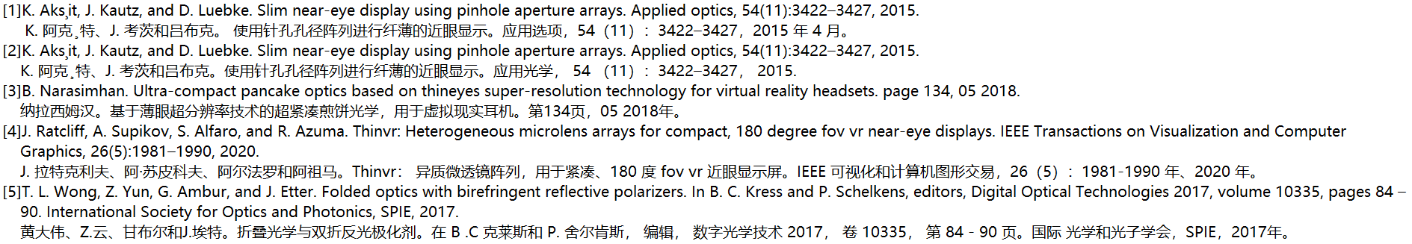
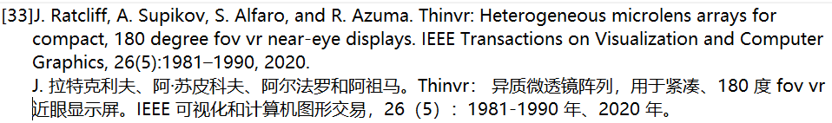
参考文献

Slide 9

致谢
衷心的感谢所有关心和帮助过我的老师和朋友。
并向参与此次答辩的老师致以深深的谢意
欠缺之处敬请斧正

